Slide 1
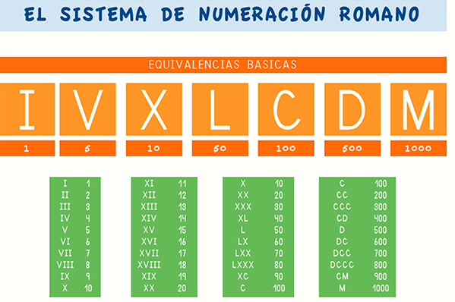

Slide 2
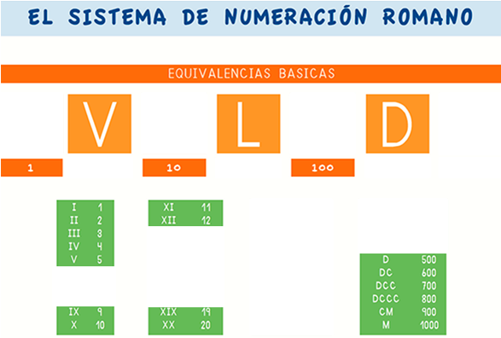

Slide 3









Slide 4
UNO
L
5
X
DIEZ
50
C
MIL
V
500
D
CIEN
I
M

Slide 5
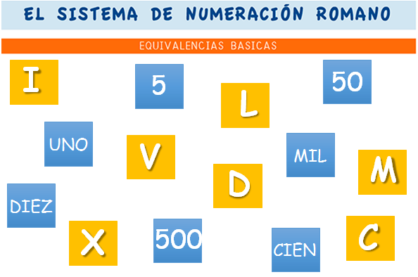
ORIGINAL

Slide 7
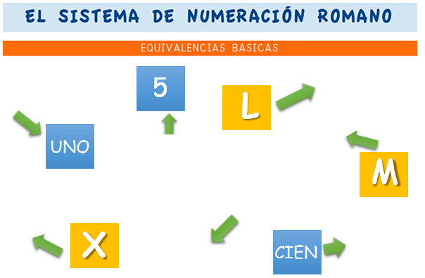

Slide 8









Slide 9
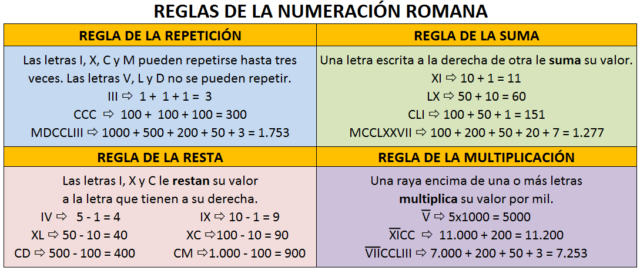

Slide 10
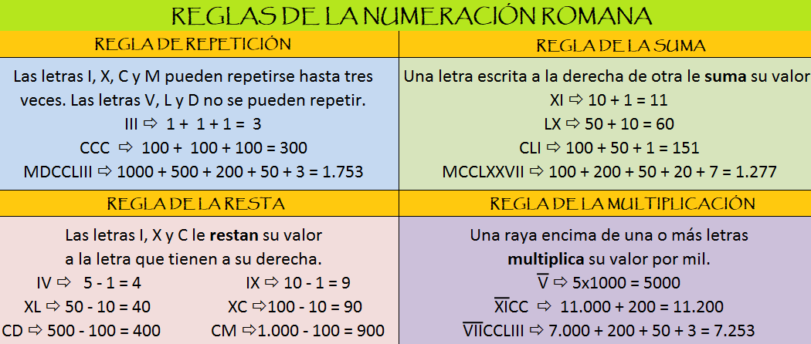

Slide 11




Slide 12
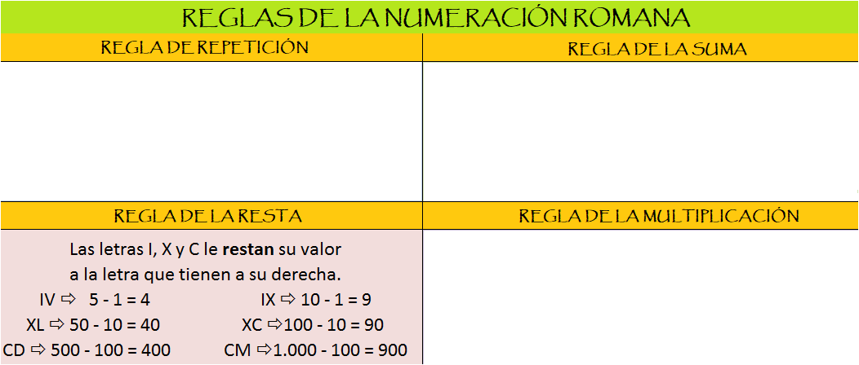

Slide 13
LARGO: 14.5 en pix= 411
ALTO: 9 en pix= 255

Slide 14
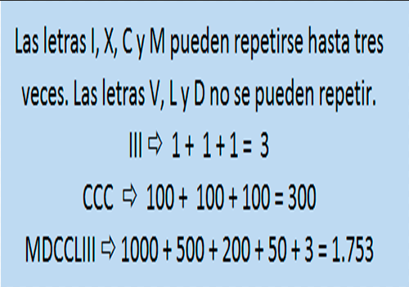

Slide 16
